Slide 1
Thứ … ngày … tháng … năm …
Khoa học
Khoa học
Bài 12
Bài 12
NHIỆT ĐỘ
VÀ NHIỆT KẾ
NHIỆT ĐỘ
VÀ NHIỆT KẾ
(2 Tiết – Tiết 1)

Slide 2

YÊU CẦU CẦN ĐẠT
YÊU CẦU CẦN ĐẠT
Trong bài học này,em sẽ tìm hiểu:
Nóng, lạnh và nhiệt độ
Nhiệt kế và cách sử dụng nhiệt kế

Slide 3
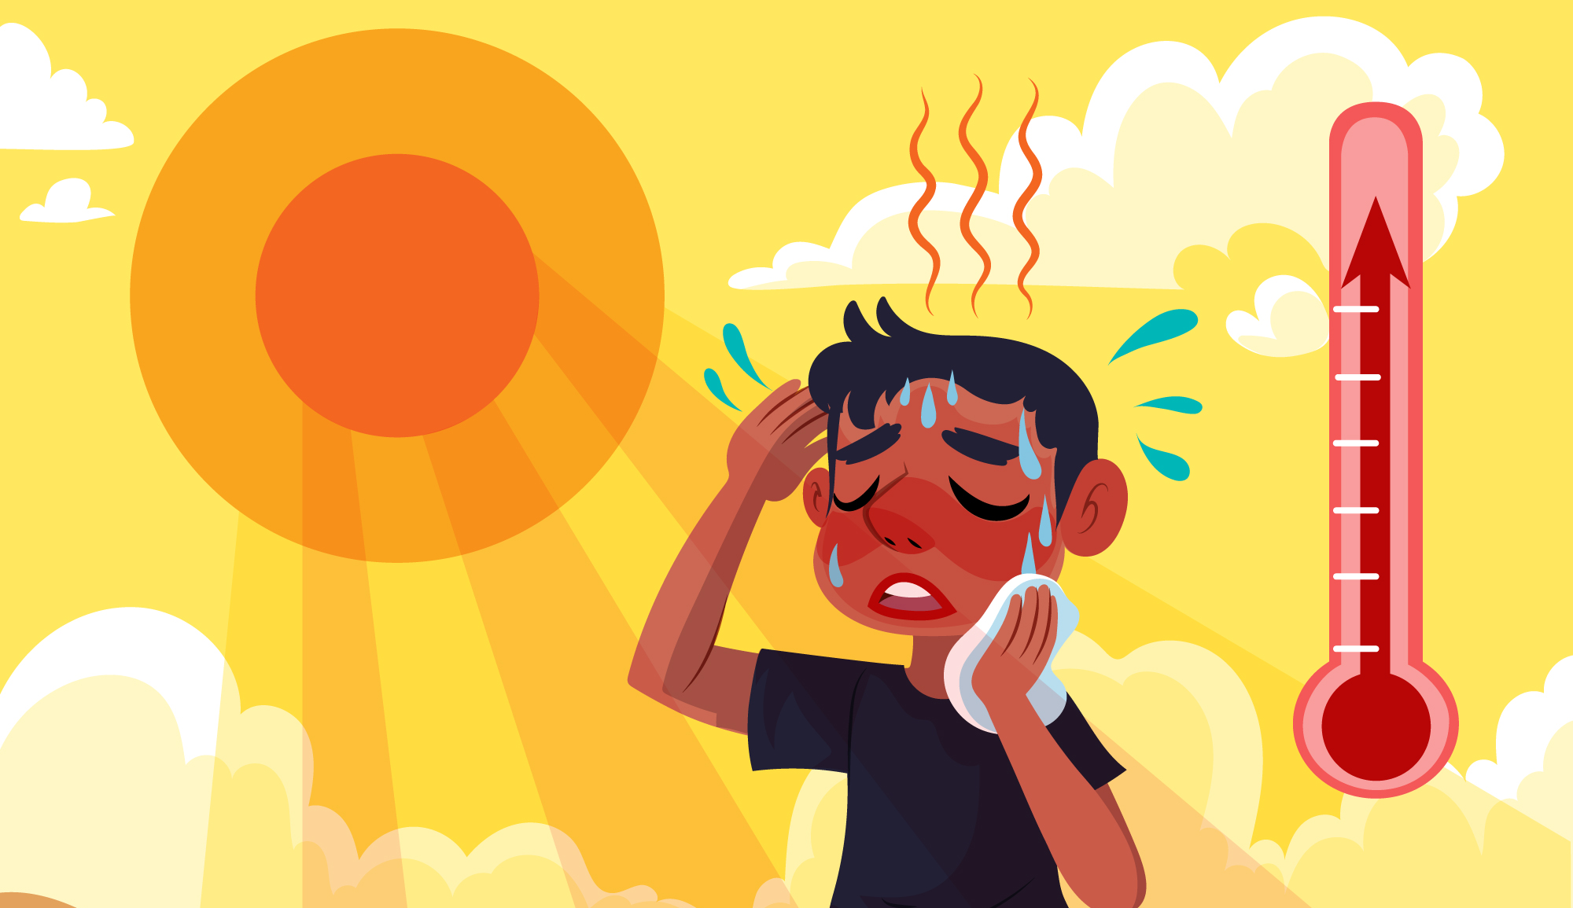
KHỞI ĐỘNG
KHỞI ĐỘNG

Slide 4


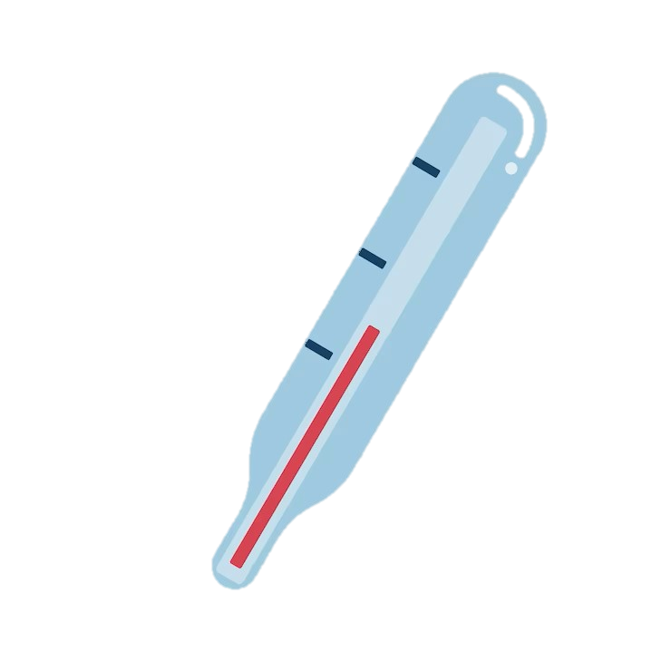

EM ĐÃ BIẾT GÌ?
Trong đời sống, chúng ta dùng dụng cụ gì để biết chính xác một vật nóng hơn hay lạnh hơn một vật khác?
Nhiệt kế

Slide 5
KHÁM PHÁ
KHÁM PHÁ

Slide 6



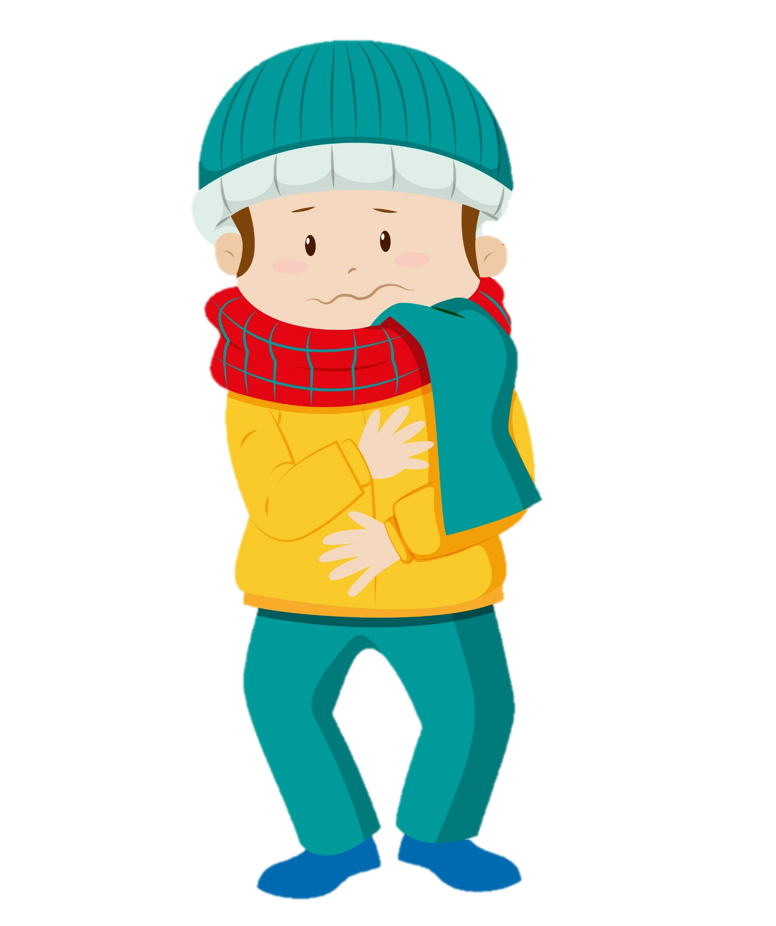
HOẠT ĐỘNG 1:
HOẠT ĐỘNG 1:
NÓNG, LẠNH VÀ NHIỆT ĐỘ
NÓNG, LẠNH VÀ NHIỆT ĐỘ

Slide 7

CÙNG TÌM HIỂU
Nhiệt độ cho biết sự nóng hay lạnh của một vật, của không khí. Đơn vị đo nhiệt độ thường sử dụng là độ C (kí hiệu °C).
Vật hoặc không khí nóng hơn có nhiệt độ cao hơn. Vật hoặc không khí lạnh hơn có nhiệt độ thấp hơn.

Slide 8

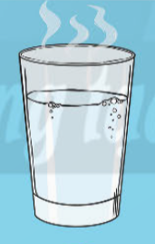
QUAN SÁT VÀ TRẢ LỜI CÂU HỎI
Cốc nước trong hình 1a hay cốc nước trong hình 1b có nhiệt độ cao hơn?
Vì nước càng nóng thì nhiệt độ của nước càng cao
Nước nóng
Nước đá
Nước trong hình 1b có
nhiệt độ cao hơn.
1a
1b

Slide 9
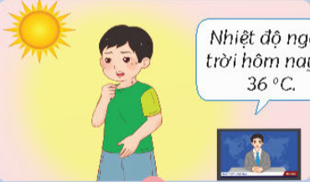
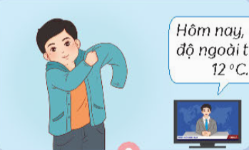
QUAN SÁT VÀ TRẢ LỜI CÂU HỎI
Bản tin dự báo thời tiết trong hình 2 hay hình 3 cho biết thời tiết ngoài trời nóng hơn? Vì sao em biết?
Nhiệt độ ngoài trời hôm nay là 36°C
Hôm nay, nhiệt độ ngoài trời là 12°C
2
3
Thời tiết ngoài trời trong hình 2 nóng hơn.

Slide 10
KẾT LUẬN
Vật hoặc không khí nóng hơn có nhiệt độ cao hơn. Vật hoặc không khí lạnh hơn có nhiệt độ thấp hơn.

Slide 11
LUYỆN TẬP
LUYỆN TẬP

Slide 12
HOẠT ĐỘNG 2:
HOẠT ĐỘNG 2:
CÙNG THẢO LUẬN
CÙNG THẢO LUẬN

Slide 13


QUAN SÁT VÀ TRẢ LỜI CÂU HỎI
Thành phố Hồ Chí Minh | Lâm Đồng | Khánh Hòa | Bến Tre | Cần Thơ
28°C | 19°C | 31°C | 25°C | 27°C
Bảng thống kê nhiệt độ của các tỉnh, thành phố trong ngày 31/7/2023
Tỉnh, thành phố nào có thời tiết nóng nhất ? Nhiệt độ nơi đó là bao nhiêu?
Tỉnh Khánh Hòa có thời tiết lạnh nhất với nhiệt độ là 31°C.

Slide 14

QUAN SÁT VÀ TRẢ LỜI CÂU HỎI
Thành phố Hồ Chí Minh | Lâm Đồng | Khánh Hòa | Bến Tre | Cần Thơ
28°C | 19°C | 31°C | 25°C | 27°C
Bảng thống kê nhiệt độ của các tỉnh, thành phố trong ngày 31/7/2023
Tỉnh, thành phố nào có thời tiết lạnh nhất? Nhiệt độ là bao nhiêu?
Tỉnh Lâm Đồng có thời tiết lạnh nhất với nhiệt độ là 19°C.

Slide 15

NHIỆM VỤ
Nhận xét về nhiệt độ trong một ngày tại địa phương.
Mình tên là …
Mình đang ở …
Nhiệt độ: ….
So sánh nhiệt độ trong một ngày tại địa phương với tỉnh khác.
Việc theo dõi và biết được nhiệt độ trong ngày có ích lợi gì?

Slide 16

GIẢI ĐÁP
Việc theo dõi và biết được nhiệt độ trong ngày có ích lợi gì?
Chúng ta cần theo dõi nhiệt độ trong ngày để chọn trang phục phù hợp khi ra ngoài.

Slide 17
KẾT LUẬN
Chúng ta có thể sử dụng các các phương tiện truyền thông để biết nhiệt độ trong một ngày tại địa phương.

Slide 18
KHÁM PHÁ
KHÁM PHÁ

Slide 19
HOẠT ĐỘNG 3:
HOẠT ĐỘNG 3:
NHIỆT KẾ VÀ CÁCH SỬ DỤNG NHIẾT KẾ
NHIỆT KẾ VÀ CÁCH SỬ DỤNG NHIẾT KẾ

Slide 20


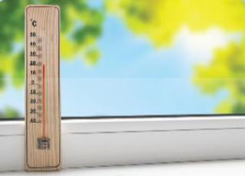

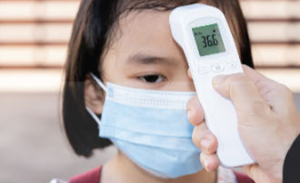
CÙNG TÌM HIỂU
Nhiệt kế là dụng cụ để đo nhiệt độ. Các nhiệt kế thông dụng là nhiệt kế thuỷ ngân, nhiệt kế rượu, nhiệt kế điện tử (hay nhiệt kế số) và nhiệt kế hồng ngoại.
4
5
6
Quan sát các hình dưới đây và cho biết công dụng của nhiệt kế.

Slide 21


TRÌNH BÀY - GIẢI ĐÁP
Công dụng của nhiệt kế là gì?
Chúng ta dùng dụng cụ nhiệt kế để đo nhiệt độ của người, một vật hoặc không khí.

Slide 22
TRÌNH BÀY - GIẢI ĐÁP
Có những loại nhiệt kế nào?
Công dụng của mỗi loại nhiệt kế là gì?
Nhiệt kế đo
nhiệt độ không khí.
Nhiệt kế điện tử đo
nhiệt độ cơ thể con người.

Slide 23
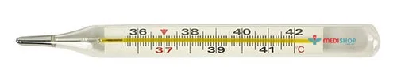
TRÌNH BÀY - GIẢI ĐÁP
Có những loại nhiệt kế nào?
Công dụng của mỗi loại nhiệt kế là gì?
Nhiệt kế thủy ngân đo nhiệt độ cơ thể con người

Slide 24
KẾT LUẬN
Nhiệt kế là dụng cụ dùng để đo nhiệt độ của người, một vật hay không khí. Có nhiều loại nhiệt kế khác nhau như nhiệt kế thuỷ ngân, nhiệt kế rượu, nhiệt kế điện tử (hay nhiệt kế số) và nhiệt kế hồng ngoại. Mỗi loại nhiệt kế được dùng tuỳ theo mục đích.

Slide 25
HOẠT ĐỘNG TIẾP NỐI
SAU BÀI HỌC
HOẠT ĐỘNG TIẾP NỐI
SAU BÀI HỌC
Tìm hiểu về cách sử dụng nhiệt kế

Slide 26
TẠM BIỆT VÀ
HẸN GẶP LẠI

